Slide 1
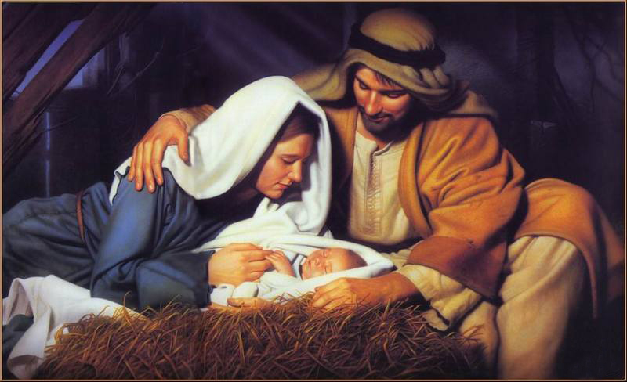
DECLARACIONES PARA MATRIMONIOS Y PAREJAS
CIERTO O FALSO

Slide 2
1. Aunque el hombre se case seguirá siendo uno con sus padres?

Slide 3
Falso
Genesis 2:24

Slide 4
2. Por tanto lo que Dios ha unido el hombre lo puede separar?

Slide 5
Falso
Mateo 19:6

Slide 6
3. Quien halla esposa, halla la felicidad

Slide 7
Cierto
Proverbios 18:22

Slide 8
4. Unete a una persona incrédula y la haras creer con el tiempo

Slide 9
Falso
2 Corintios 2:14

Slide 10
5. Esposas estar sujetos a sus propios maridos como al Senor

Slide 11
Cierto
Efesios 5:22

Slide 12
6. Esposos amen a sus esposas como Cristo amo a la iglesia y se entrego por ella

Slide 13
Cierto
Efesios 5:25-26

Slide 14
7. El esposo es cabeza de la esposa.

Slide 15
Cierto
Efesios 5:23

Slide 16
8. No es necesario estar alegres con la mujer de la juventud.

Slide 17
Cierto
Proverbios 5:18

Slide 18
9. Un matrimonio es como un cordon de tres dobleces que es fácil de romper.

Slide 19
Falso
Eclesiastes 4:12

Slide 20
10. Dos es mejor que uno porque si cae uno, el otro lo levantara.

Slide 21
Cierto
Eclesiastes 4:9-10

Slide 22
11. La luna de miel es un invento de los hombres por que la Biblia no lo respalda.

Slide 23
Falso
Deuteronomio 24:5

Slide 24
12. En nuestro siglo ya el hombre no debe ser marido de una sola mujer.

Slide 25
Falso
Hebreos 13:4

